Slide 1

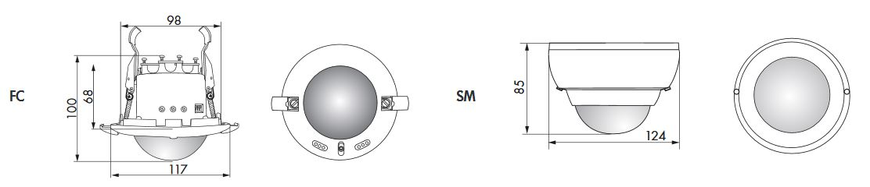
Luxomat PD4-M-TRIO-2DALI-1C-AP tai –FP asennus ja säätöohje

Slide 2
PD4-M-TRIO-2DALI/DSI-1C tunnistin
Tunnistin on erityisesti koululuokkiin suunniteltu läsnäolotunnistin tunnistin.
Tunnistin kykenee ohjaamaan kahta DALI ryhmää erikseen (2DALI). Tunnistimessa on kaksi kohdistettavaa valoisuusanturia joka ohjaavat omia DALI ryhmiä.
Tunnistimessa on myös yksi rele (1C) johon voi liittää esimerkiksi tauluvalon tai ilmastointiohjauksen.
Tunnistin toimii kahden tai kolmen painonapin moodissa.
Kahden painikkeen moodi on tehdasasetus, joka voidaan vaihtaa kalibrointivaiheen aikana.
Painonapeissa ei saa olla indikaatiolamppuja.

Slide 3
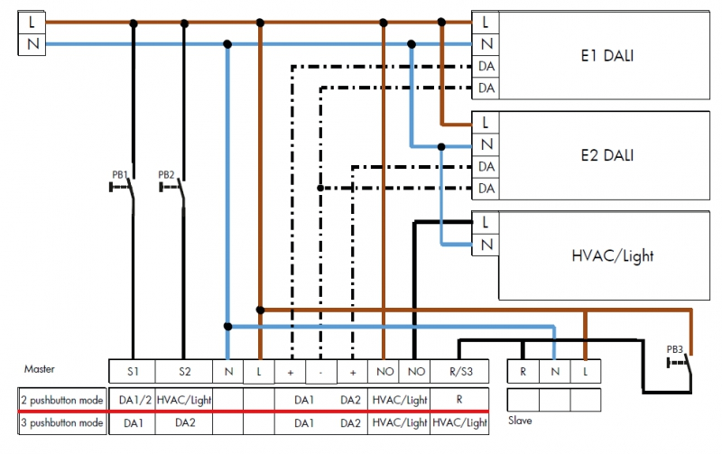
Kytkentä

Slide 4
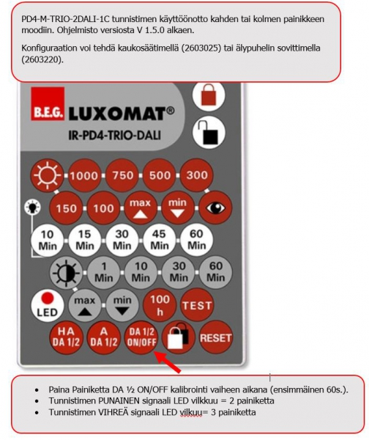
Ohjelmointi käynnistettäessä
Kalibrointivaiheessa ensimmäiset 60 s käyttösähköjen kytkennän jälkeen voidaan tehdä muutamia pysyviä asetuksia.
Painonappi 2/3 painiketta
Soft start aktivoidaan min painikkeesta ja poistetaan käytöstä max painikkeesta.

Slide 5
Tunnistimen valvonta-alue
Kulku sivuttain suhteessa tunnistimeen
Kulku suoraan kohti tunnistinta
Istuttaessa
Valvonta-alue eri asennuskorkeuksilla

Slide 6
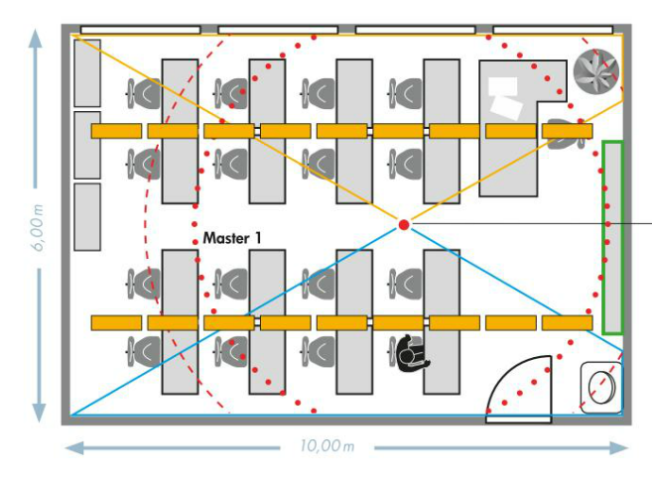
Tunnistimen sijoitus luokkahuoneeseen
Tunnistin kannattaa sijoittaa lähemmäs opettajan pöytää.
Jos huone on esimerkkihuonetta isompi, käytä valvonta-aluetta laajentamiseksi PD4-S Slave tunnistinta

Slide 7
Tunnistimen LED indikaattorit ja valoisuusanturit
Valoisuusanturit
A-ohjaa DALI ryhmää E1 DALI
B-ohjaa DALI ryhmää E2 DALI
DIP kytkimet
DIP 1 HA vaihtaa automaatti- ja puoliautomaattitoiminnon välillä. Tehdasasetus on automaattitoiminto. Puoliautomaattitilassa valot syttyvät tilaan vasta kun painetaan painonapista.
DIP 2 INI On/Off. Syttyykö valot kun tunnistimeen kytkeytyy sähkö. Jos asennossa OFF (tehdasasetus) valot syttyvät. ON asennossa eivät syty kun tunnistimeen kytkeytyy sähkö.
DIP 3 RESET. Tällä DIP kytkimellä voidaan resetoida kaikki kaukosäätimellä tehdyt ohjelmoinnit. Tehdasasetus on OFF. Resetointia varten vie DIP kytkin 1-2 sekunniksi ON asentoon.
FP

Slide 8
Tunnistimen LED indikaattorit ja valoisuusanturit - jatkuu
Indikaatioledit
1 - Osoittaa DIP 2 asennon. Palaa punaisena kun DIP 2 on OFF asennossa
2 – Vihreä LED, vilkkuu kun kanava 2 (B) näkee liian paljon tai liian vähän valoa ja vakiovalosäätö on aktiivinen
3 – Valkoinen LED jos relekanava (1C) on asetettu puoliautomaattitoimintoon
4 – Valkoinen LED, jos DALI kanavat on asetettu puoliautomaattitoimintoon
5 – Vihreä LED, vilkkuu kun kanava 2 (B) näkee liian paljon tai liian vähän valoa ja vakiovalosäätö on aktiivinen
6 – Punainen LED joka vilkkuu kun tunnistin näkee liikettä.
FP

Slide 9
Ohjelmointi
Tunnistin voidaan ohjelmoida manuaalisesti potentiometreistä ja DIP kytkimistä sekä kaukosäätimellä IR-PD4-TRIO-DALI
Kaukosäätimellä tehdyt ohjelmoinnit ajavat potentiometreillä ja DIP kytkimillä tehtyjen ohjelmointien yli.
Suosittelemme, että potentiometreillä tehdään perussäädöt ja mahdolliset hienosäädöt tehdään kauko-ohjaimella.
Kun tunnistimeen on kytketty sähkö se initialisoi itsensä noin 60 sekunnin ajan ja vasta sen jälkeen alkaa ohjaamaan valaistusta.

Slide 10
Säädöt potentiometrillä
2
Luksitason säätö. Tunnistimessa on vakiovalosäätö ja tunnistin pyrkii koko ajan pitämään luksitason tasaisena huoneessa. Jos potentiometri säädetään aurinkoon, vakiovalosäätö ei ole käytössä, vaan valot menevät aina 100% tehoon.
3
Viiveajan säätö. Tämän viiveajan jälkeen valot joko sammuvat tai himmenevät (riippuu potentiometri 1 asetuksesta). Joka kerta kun tunnistin näkee liikkeen se nollaa viiveajan. Suositeltava viiveaika koululuokkiin on 10 min.
Opastusvalon viiveajan säätö. Jos potentiometri on asennossa OFF, opastusvalo ei ole käytössä. Jos potentiometri säädetään johonkin arvoon, opastusvalo on päällä 5-60 min sen jälkeen kun valot ovat himmentyneet. Jos tilassa liikutaan tänä aikana, valot kirkastuvat taas. Jos kukaan ei ole liikkunut pitkään aikaan, valot sammuvat. Jos potentiometri on asennossa ON, valotaso liikkuu kirkkaan tason ja opastusvalotason välillä, mutta valot eivät koskaan sammu.
1

Slide 11
Ohjelmointi kaukosäätimellä

Slide 12
Ohjelmointi kaukosäätimellä
Ennen kun aloittaa ohjelmoinnin olisi hyvä selvittää seuraavat säätöarvot:
  Mikä on toivottu luksitaso huoneeseen
  Mikä on toivottu viiveaika (luokkahuoneissa viiveaika on tyypillisesti 10 min)
  Käytetäänkö opastusvaloa
  Onko tarkoitus, että valot syttyvät automaattisesti kun tilaan tullaan vai onko parempi, että valot syttyvät vasta painonapista.

Slide 13
Ohjelmointi kaukosäätimellä
Suosittelemme seuraavaa työjärjestystä kun ohjelmoi kaukosäätimellä.
  1. Lukko auki jolloin tunnistin siirtyy ohjelmointitilaan ja samalla valot vilkkuvat
  2. Ohjelmoi haluttu luksitaso
  3. Ohjelmoi viiveajat (viiveajan ja opastusvalon viiveajan säätö)
  4. Ohjelmoi mahdolliset lisätoiminnot kuten puoliautomaattitoiminto, loisteputkien 100 h sisäänpoltto, onko LED indikaattorit päällä, jne.
  5. Päätä ohjelmointi painamalla kaukosäätimen ylälaidassa olevaa lukko kiinni painiketta, jolloin valot vilkkuvat.

Slide 14
Ohjelmointi kaukosäätimellä
Avaa lukitus
Aseta luksitaso
  Aurinko taso: vakiovalosäätö ei ole käytössä, läsnäolon ajan valot aina 100% tehoon
  TAI
  Säätöarvo 100 – 1000 lux. Valitse esim. 500 tai 750 lux luokkahuoneeseen
  TAI
  Aseta valaistusvoimakkuus painamalla min ja max näppäintä kunnes olet tyytyväinen valaistustasoon ja hyväksytä luksitaso lopuksi painomalla silmä näppäintä
3. Aseta viiveaika 10-60 min. Suositeltava viiveaika luokkahuoneeseen 10 min
4. DALI 1 ja 2 kanavien. Automaatti tai puoliautomaattitoiminto
5. 100h sisäänpolttotoiminto (tarvitaan vain loisteputkivalaisimilla)
6. Opastusvalon säädöt:
Opastusvalo päälle tai pois (kuvake jossa on puolitäytetty aurinko)
Opastusvalon viiveaika (jos ei aseta viiveaika tunnistin ei koskaan kokonaan sammuta valoja)
Opastusvalon valotaso. Vakioasetus on 20%, säädettävissä 10 – 30% välillä.
Resetointi. (avaa ohelmointilukitus – paina reset – sulje tunnistimen lukitus). Resetointi poistaa kaikki kaukosäätimellä tehdyt ohjelmoinnit, potentiometrillä tehdyt säädöt jää voimaan

Slide 15
Ohjelmointi kaukosäätimellä
7. DA 1/2 ON/OFF näppäimestä voidaan sytyttää ja sammuttaa päävalaistus.
8. LED indikaattorit päälle ja pois (tehdasasetus on päällä)
9. Tuplalukituksen kuvake – tästä painikkeesta vaihdetaan DALI ja DSI välillä.
10. TEST kuvake. Tästä vaihdetaan jos 1C relekanava toimii valon ohjauksena vai ilmastoinnin ohjauksena. Vakioasetus on valon ohjaus.
11. Lukko kuvake. Ohjelmointi päätetään. Valot vilkkuvat.
12. Tuplalukitus lukko kiinni painamisen jälkeen tupla lukitsee tunnistimen. Emme suosittele tuplalukituksen käyttöä.

Slide 16
Puoliautomaattitoiminto
Jos tunnistin on asetettu puoliautomaattitoimintoon, valot pitää aina sytyttää käsin painonapeista.
  Tästä on hyötyä jos valoja ei haluta sytyttää liikkeestä / läsnäolosta. Esimerkiksi päiväkodissa päiväunien aikaan halutaan pitää valot poissa.
Puoliautomattitoiminto saadaan päälle asettamalla DIP 1 HA asentoon. Tällöin myös relekanava toimii puoliautomaattitoiminnassa.
DALI kanavat voidaan asettaa puoliautomaattitoimintoon kaukosäätimestä.
Jos halutaan asettaa relekanava puoliautomaattitoimintoon, mutta DALI kanavat automaattitoimintoon, asetetaan ensin koko tunnistin puoliautomaattitoimintoon DIP 1 kytkimestä ja sitten asettamalla kaukosäätimellä DALI kanavat automaattitoimintoon.

Slide 17
Kaukosäätimen toiminnot lukitussa tilassa
Kaukosäädintä voi myös käyttää lukitussa tilassa (kaukosäätimellä ei tällöin ohjelmoida tunnistinta)
valoja voidaan kirkastaa tai himmentää painamalla lukitussa tilassa näitä näppäimiä.
testitilan aktivointi. Testitilassa valot syttyvät jokaisesta liikkeestä ja palavat noin 2 sekunnin ajan. Painamalla reset näppäintä poistut testitilasta
Valot sammutetaan ja viiveajat resetoidaan.

Slide 18
Tunnistimeen liitettyjen painonappien toiminnot
Tunnistimeen voidaan liittää enintään 2 tai 3 painonappia eri lähtöjä ohjaamaan.
Kahden painikkeen tilassa:
  S1 ohjaa DALI kanavia 1 ja 2.
  S2 ohjaa relelähtöä päälle / pois.
Kolmen painikkeen tilassa
  S1 ohjaa DALI-kanavaa 1
  S2 ohjaa DALI-kanavaa 2
  S3 ohjaa relelähtöä päälle / pois.
Painamalla nappia kerran, valot sammuu. Painamalla uudestaan valot syttyvät. Jos painonappia pidetään pohjassa valot kirkastuvat. Kun nappia pidetään uudestaan pohjassa, valot himmenevät.

Slide 19
Lisätietoa tunnistimista
Myynti, Asiakaspalvelu
Puh. 010 217 0300
asiakaspalvelu@nylund.fi

